Slide 1


2025
Park Kyubin
PORTFOLIO
Designer&Publisher
CONTACT
WEB
PHONE : 010 6621 3738 ⏐ MAIL : ghol7416open@gmail.com
⏐ ghol7416open.dothome.co.kr

Slide 2

Park Kyubin PORTFOLIO
이력사항
01
박규빈 2002 .11 .17
자격사항
010-6621-3738
ghol7416open@gmail.com
2018.05
ITQ (한글엑셀, 아래한글, 한글파워포인트)
2019.06
컴퓨터활용능력 2급
학력사항
2019.07
전산회계운용사 2급
2019.10
DIAT (프리젠테이션, 스프레드시트, 워드프로세서)
2021.03~2025.08
청주대학교 디지털보안학과 졸업
2019.12
ERP회계정보관리사 2급
2025.08~2025.12
그린아트컴퓨터학원 웹디자인 & 웹퍼블리셔 과정 수료
2025.09
2종보통운전면허

Slide 3
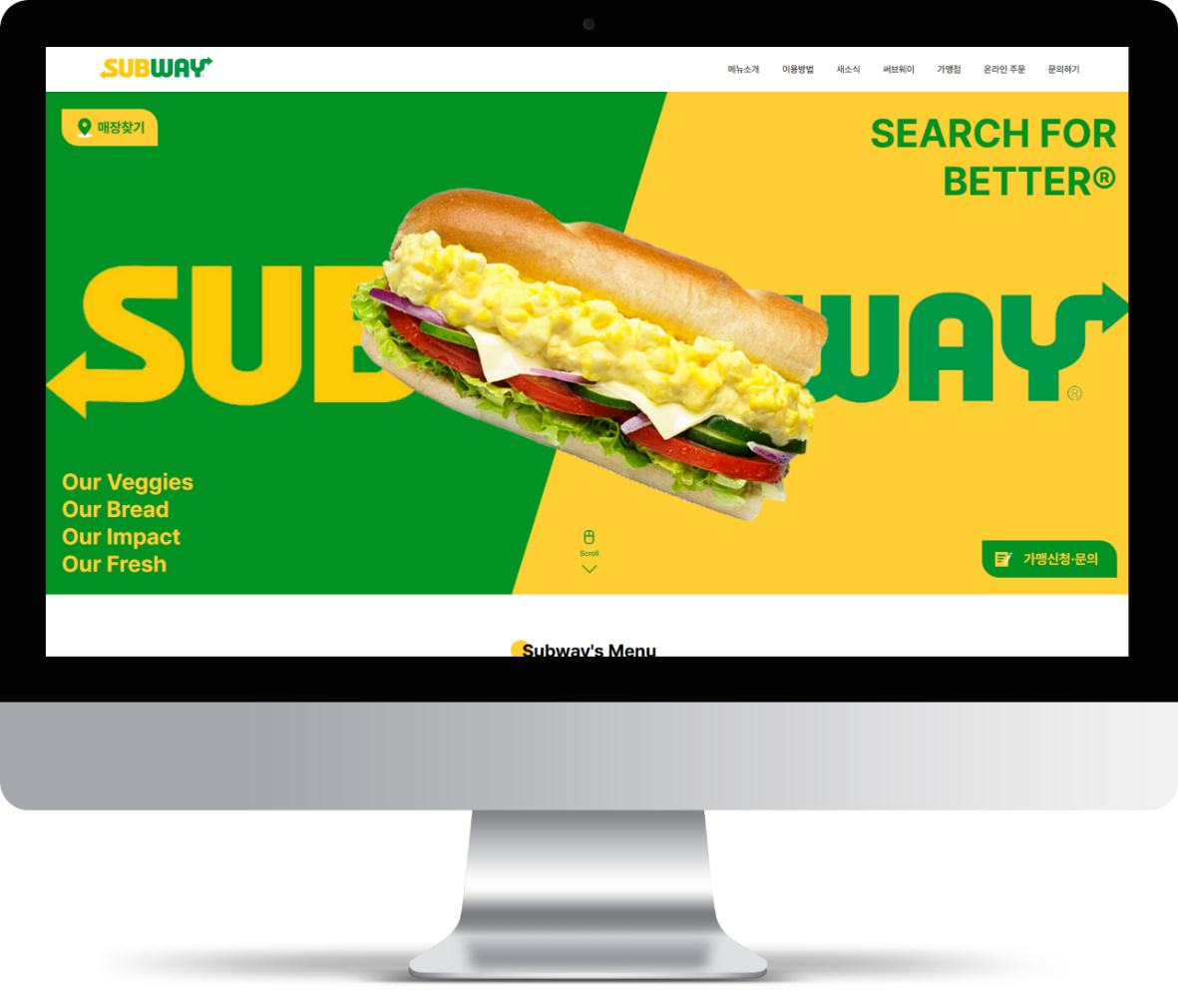
Park Kyubin PORTFOLIO
SUBWAY
02
이 프로젝트는 SUBWAY 브랜드 웹사이트의 UX/UI를 개선하기 위한 리뉴얼 작업입니다. 기존 웹페이지의 브랜드 아이덴티티를 반영한 디자인 가이드를 기반으로 UI를 디자인, 구현하였습니다. Swiper, AOS animation 등을 적극적으로 활용하여 웹페이지를 보다 동적으로 보이도록 제작하였습니다.
Gnuboard를 활용한 회원가입, 로그인, 게시판 시스템을 웹사이트에 적용시켰습니다.
Color
작업
기여도
리뉴얼 퍼블리싱
100%
Font
Tools
Html5 css3 js jquery figma
Website
바로가기

Slide 4
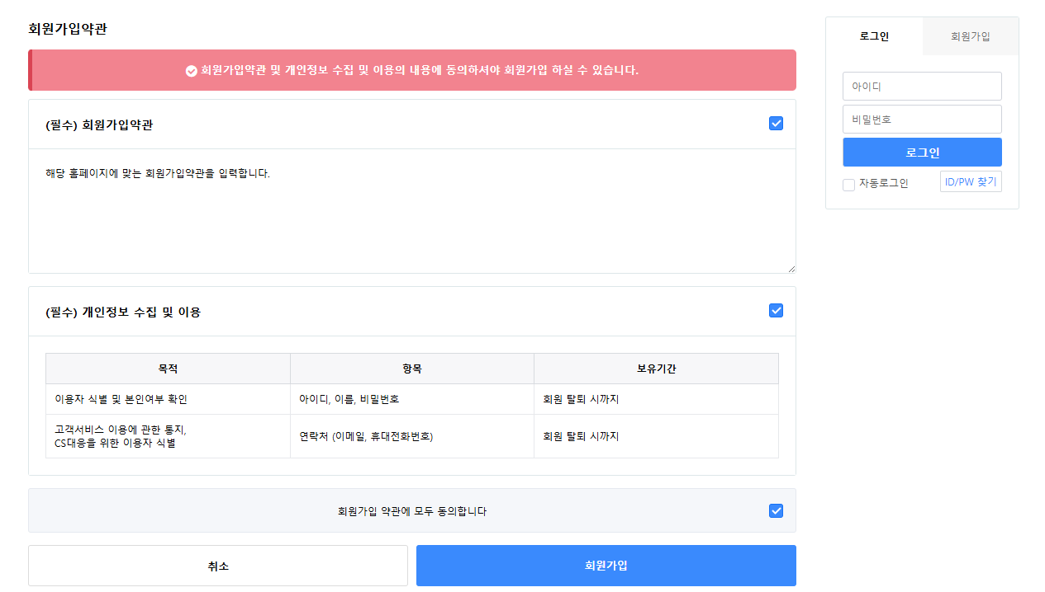
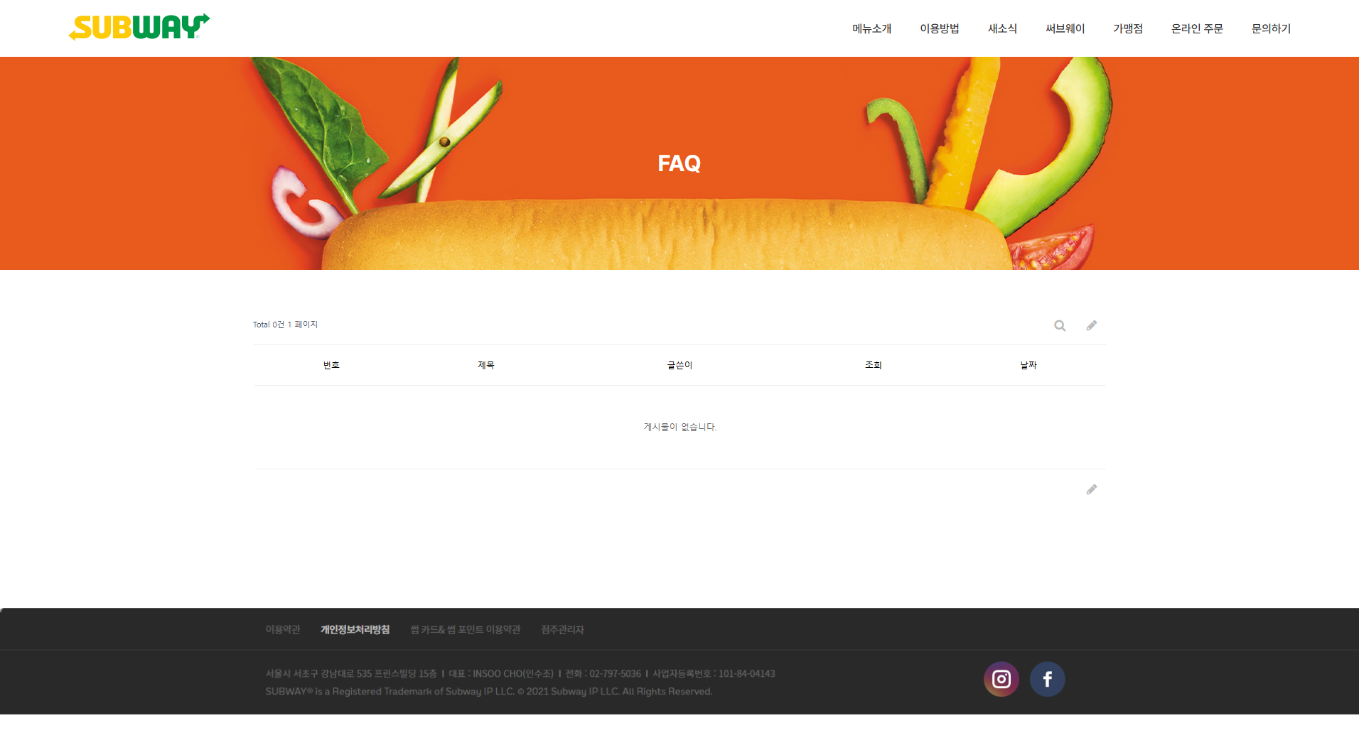
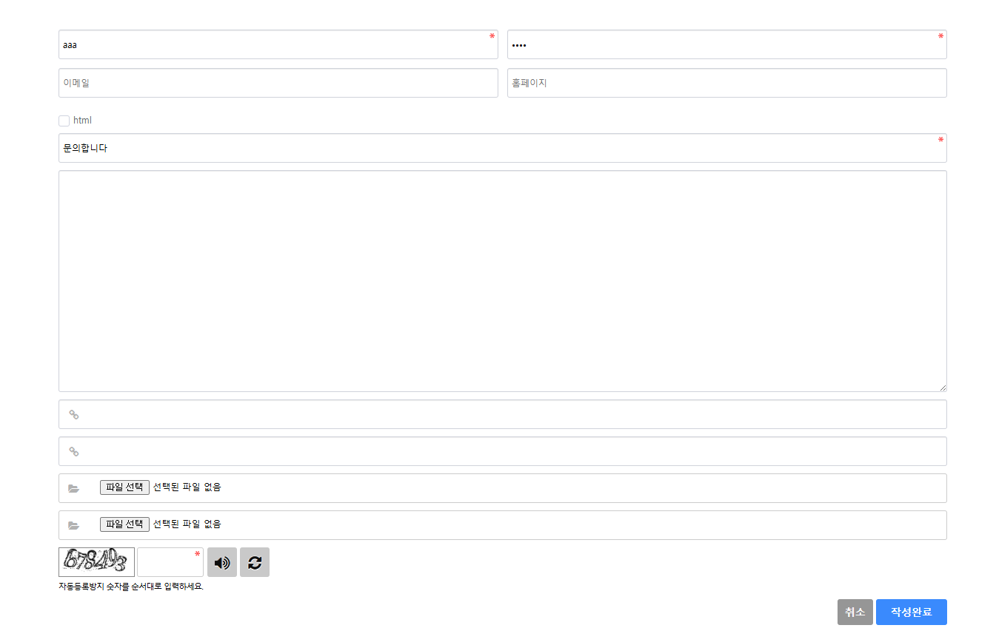
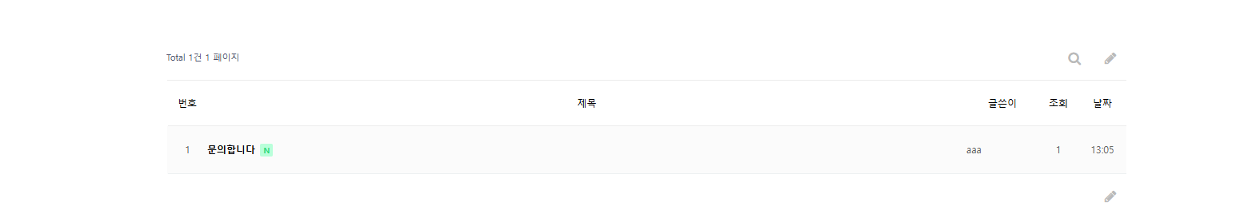
03
회원가입
게시판
게시글 작성
게시글 작성 완료
gnuboard를 활용한 로그인/회원가입/게시판 페이지

Slide 5
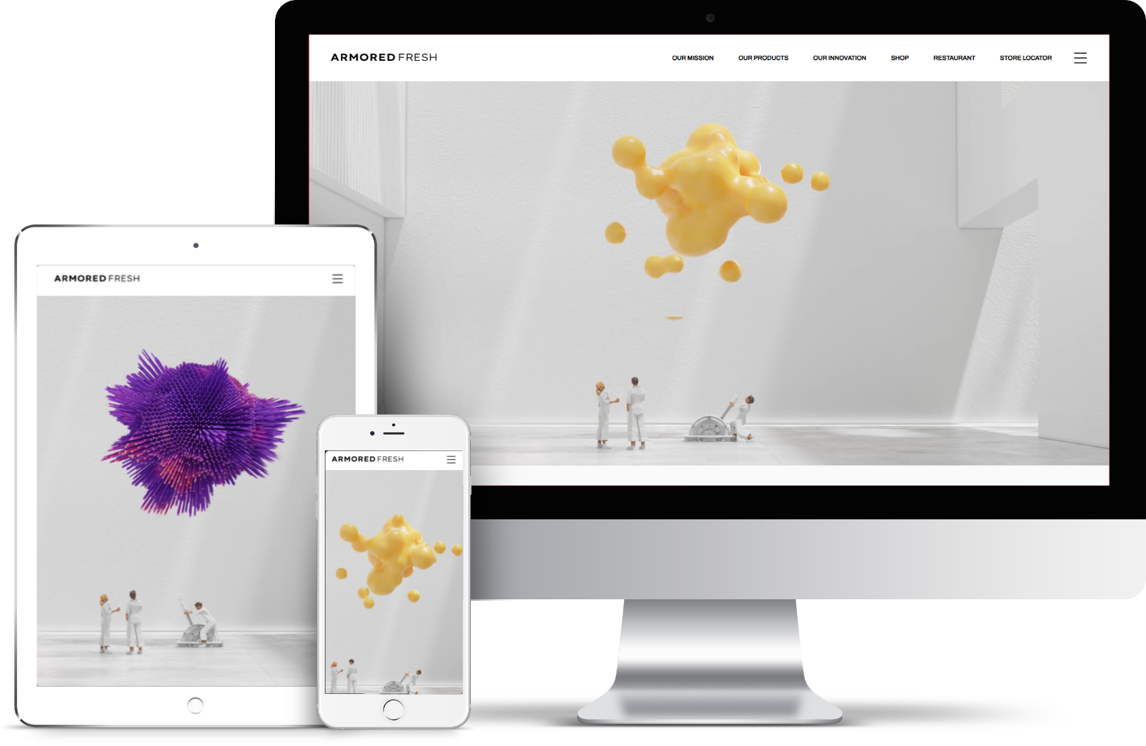


Park Kyubin PORTFOLIO
ARMOREDFRESH
04
이 프로젝트는 식물성 치즈 브랜드 Armoredfresh의 공식 웹사이트를 분석하여 UX/UI를 동일하거나 유사하게 구현한 클론 코딩 프로젝트입니다. 브랜드 사이트의 디자인 스타일, 콘텐츠 구성, 모션 효과 등을 직접 퍼블리싱하여 실무에 준하는 웹 구축 경험을 쌓는 것을 목표로 진행되었습니다.
Index 페이지와 our mission 페이지를 제작하였으며 Index 페이지는 반응형으로 제작되었습니다.
Color
작업
기여도
반응형 퍼블리싱
100%
Font
Tools
Html5 css3 js jquery
Website
바로가기

Slide 6
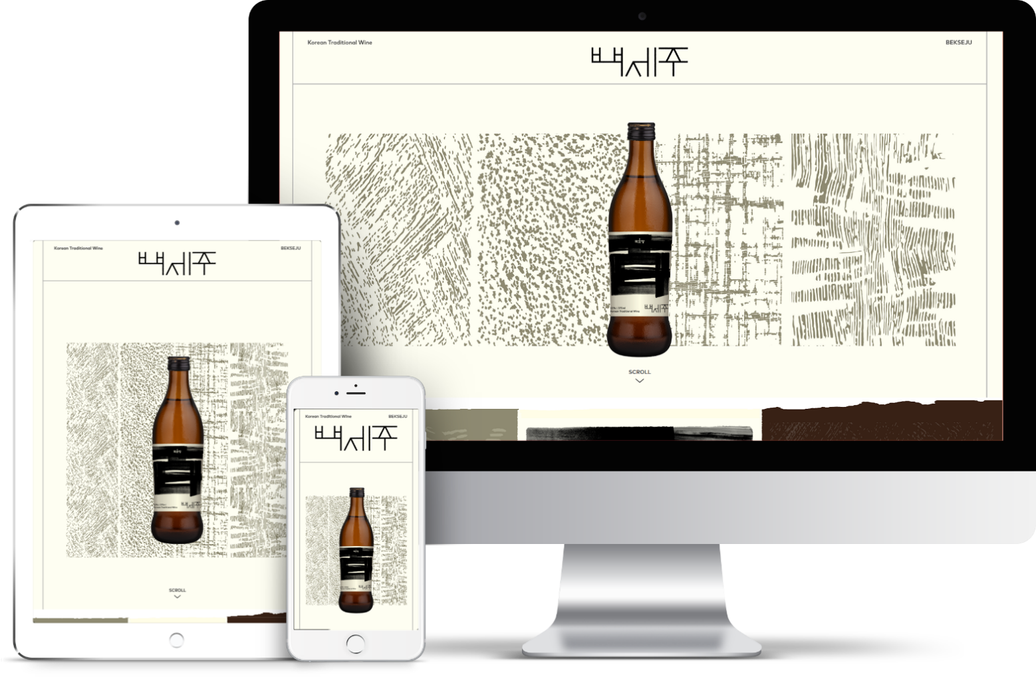


Park Kyubin PORTFOLIO
BEKSEJU
05
이 프로젝트는 전통주 브랜드 백세주(百歲酒) 공식 웹페이지를 참고하여 전체적인 디자인, 레이아웃, 인터랙션, 콘텐츠 구조를 동일 또는 유사한 형태로 구현하는 클론 코딩 프로젝트입니다. 브랜드의 전통·고급스러운 분위기를 웹에서 표현하기 위해 분석부터 퍼블리싱까지 하여 실무 수준의 웹 구축 역량을 강화하는 것을 목표로 진행되었습니다.
Index 페이지, main 페이지, story 페이지로 구성되어 있으며, Index는 intro를 담당하고 있습니다. 또한 Index 페이지와 main 페이지는 반응형으로 제작되었습니다.
Color
작업
기여도
반응형 퍼블리싱
100%
Font
Tools
Html5 css3 js jquery
Website
바로가기

Slide 7
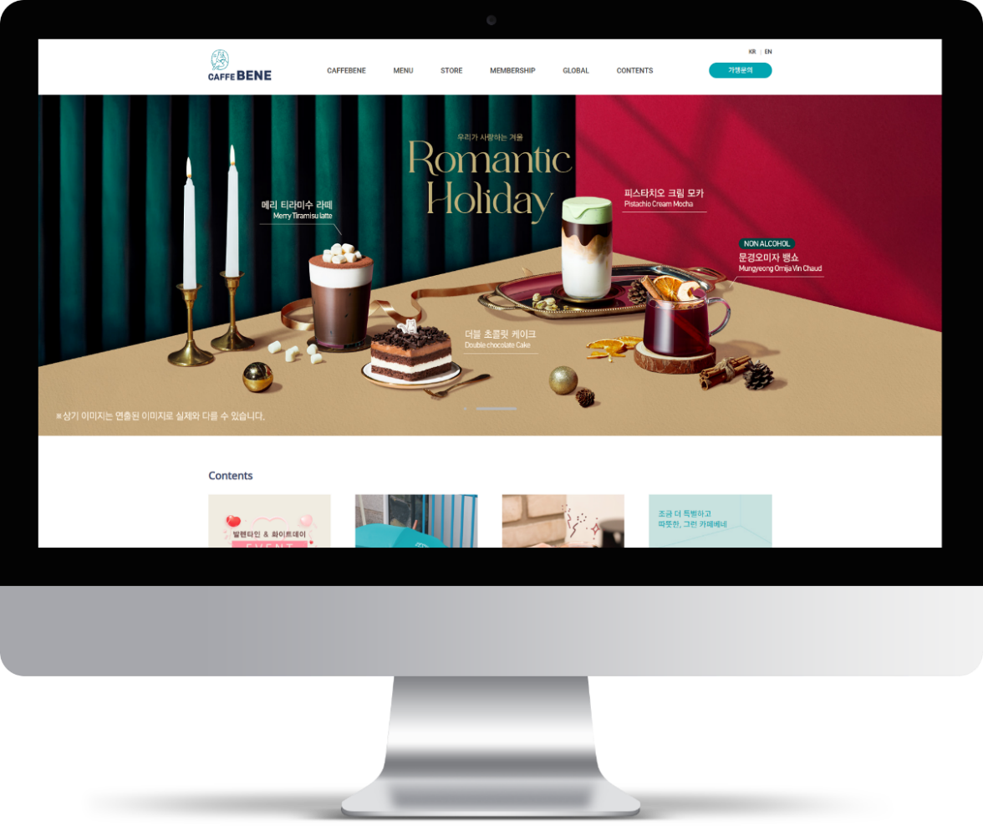


Park Kyubin PORTFOLIO
CAFEBENE
06
이 프로젝트는 카페 브랜드 카페베네(Cafebene) 공식 웹사이트를 참고하여 유사하게 재현하는 클론 코딩 프로젝트입니다. 카페 브랜드 특유의 따뜻하고 감성적인 UI 스타일을 웹으로 구현하며, 실제 서비스에 가까운 웹 퍼블리싱 구조를 직접 구현하는 것을 목표로 진행되었습니다.
Color
작업
기여도
퍼블리싱
100%
Font
Tools
Html5 css3 js jquery
Website
바로가기

Slide 8
PORTFOLIO
감사합니다.
THANK YOU
Park-Kyubin
Landing Page
바로가기

